Slide 1
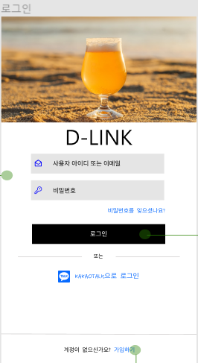
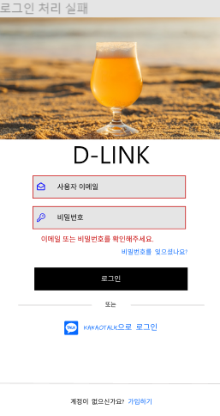
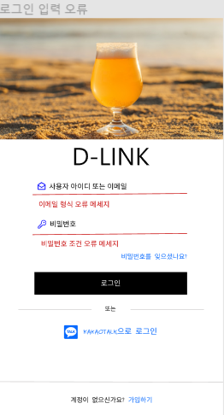
로그인(인트로) 페이지
1
Summery.
Summery에는 해당 페이지와 관련된 요약사항을 정리해주세요. Content_#001 Content_#002 Content_#003
1 | 이메일 이메일을 아이디로 써야할 듯 예외사항 Null 값일 경우 Line HighLight 이메일 형식에 맞지 않을 경우 Line HighLight *이메일 폼으로 만들어야 함
2 | 비밀번호 - Django 측에서 비밀번호 길이 및 규칙 자동 처리
3 | 비밀번호 찾기 - 비밀번호를 잊어버렸을 시 가입한 이메일로 인증번호 전송
4 | 로그인 Django auth에서 유효성 검사
5 | 소셜로그인 - 카카오, 페이스북, 구글 등으로 회원가입 없이 소셜 계정이 있으면 로그인 가능
6 | 회원가입 - D_Link 계정이 없을 시 회원가입 페이지로 유도
1
2
3
4
5
6

Slide 2
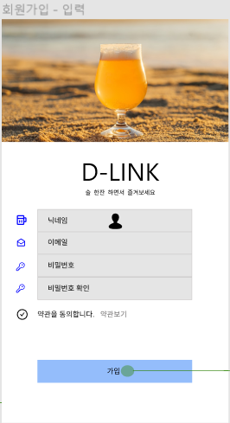
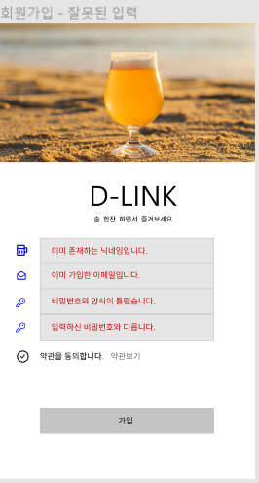
2
Summery.
Summery에는 해당 페이지와 관련된 요약사항을 정리해주세요. Content_#001 Content_#002 Content_#003
1
2
3
4
5
6
7
1
2
3
4
6
5
7

Slide 3
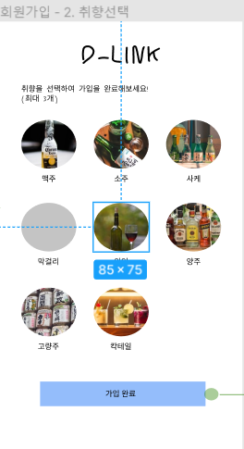
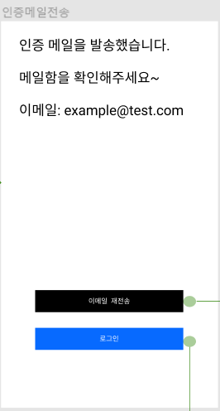
3
Summery.
Summery에는 해당 페이지와 관련된 요약사항을 정리해주세요. Content_#001 Content_#002 Content_#003
1
2
3
4
5
6
7
1
3
4
2

Slide 4
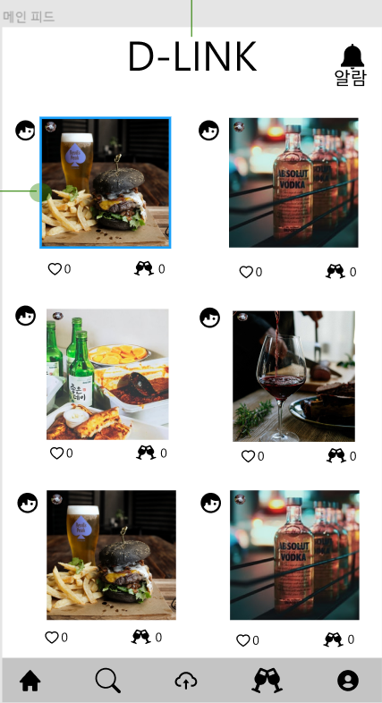
4
Summery.
Summery에는 해당 페이지와 관련된 요약사항을 정리해주세요. Content_#001 Content_#002 Content_#003
1
2
3
4
5
6
7
1
2
3
4
5
6
7
8
9

Slide 5
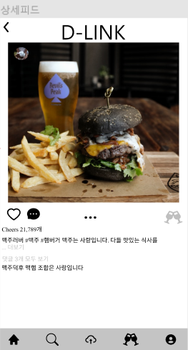
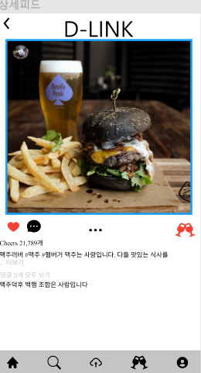
5
Summery.
Summery에는 해당 페이지와 관련된 요약사항을 정리해주세요. Content_#001 Content_#002 Content_#003
1
2
3
4
5
6
7
1
2
3
4
5
6

Slide 6
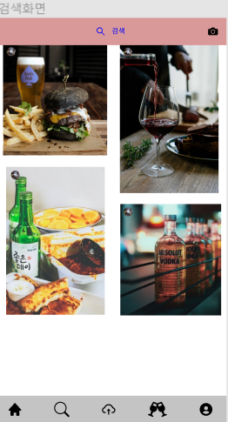
6
Summery.
Summery에는 해당 페이지와 관련된 요약사항을 정리해주세요. Content_#001 Content_#002 Content_#003
1
2
3
4
5
6
7
1

Slide 7
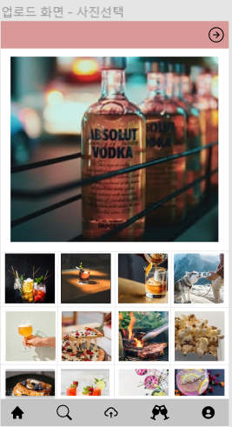
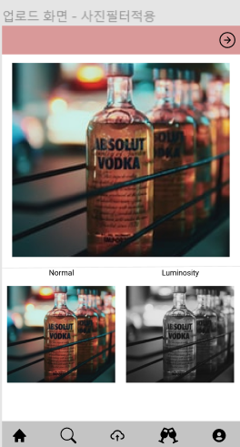
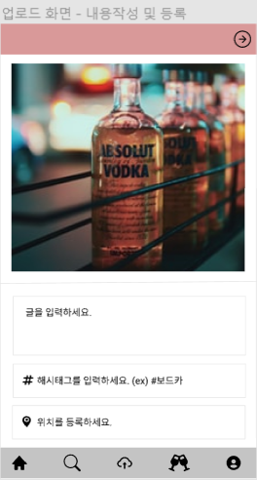
7
Summery.
Summery에는 해당 페이지와 관련된 요약사항을 정리해주세요. Content_#001 Content_#002 Content_#003
1
2
3
4
5
6
7
1
2
3
4
5
6

Slide 8
8
Summery.
Summery에는 해당 페이지와 관련된 요약사항을 정리해주세요. Content_#001 Content_#002 Content_#003
1
2
3
4
5
6
7

